Slide 1


Slide 2
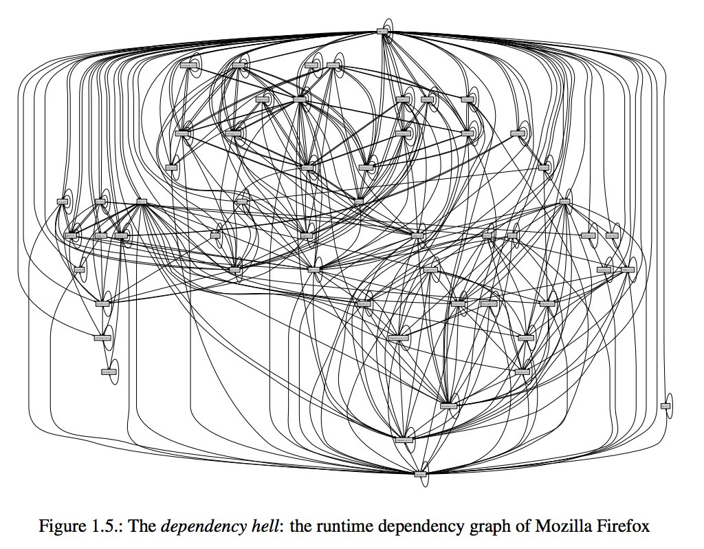

Slide 3
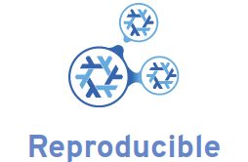
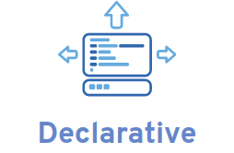
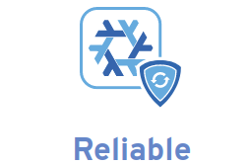

Slide 4




¿Quién usa nix?

Slide 5
¿Qué es nix?
-Lenguaje de programación funcional
-Manejador de paquetes
-Un programa de 20 mb escrito en C++

Slide 6
user: demo
Password: demo
[demo@nixos:~]$ nix-shell -p cowsay

Slide 7
/nix/store/{hash}-{nombre del paquete}-{version}

Slide 8


Derivaciones
--with-curl \
-libcurl4-openssl-dev
7.4.33
--with-openssl \
-libssl-dev

Slide 9
user: demo
Password: demo
[demo@nixos:~]$ nix-shell -p neo-cowsay
[demo@nixos:~]$ ls -la /nix/store/ | grep cowsay

Slide 10
¿Qué es nix pkgs?
-Recetario para construir paquetes (derivaciones)
-Construcción de versiones históricas del paquete por medio de referencias de git
-Un repositorio

Slide 11

https://github.com/NixOS/nixpkgs
2021 - 1745 contribuidores | 292,232 commits
2023 - 5821 contribuidores | 540,187 commits

Slide 12
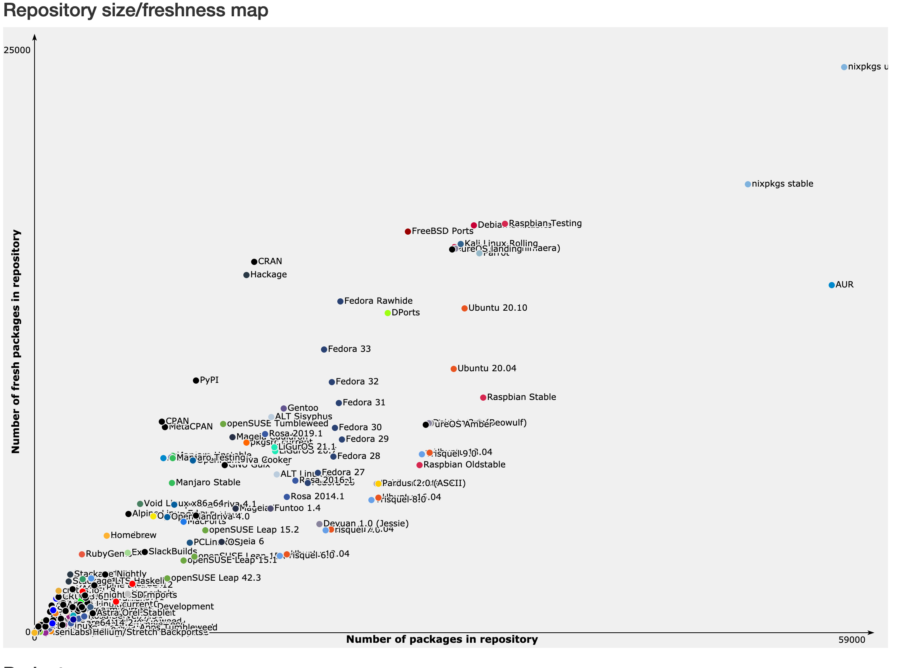

Slide 13
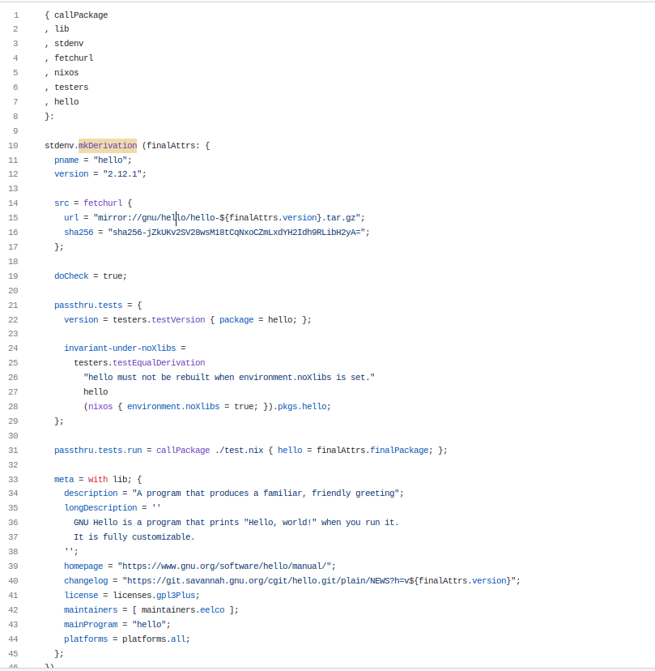

Slide 14
Qué es Nix (el lenguaje)
-Programación funcional inspirado en haskell
-Lenguaje interpretado por nix (el programa)
-Permite definir derivaciones

Slide 15
Aprendiendo el lenguaje nix en 10 minutos
Tipos de datos
-Cadenas
-Números
-Paths
-Booleanos
-Null
-Lista
-Conjunto

Slide 16
Olvidarse de todas las herramientas por una
Homebrew
Dockerfiles
Makefiles

Slide 17
Funciones
-Funciones lambda
-Anónimas y que solo toman un argumento
-Tienen un único valor de retorno

Slide 18
Analizando derivaciones de nix pkgs
https://github.com/NixOS/nixpkgs/blob/master/pkgs/applications/networking/browsers/palemoon/bin.nix

Slide 19
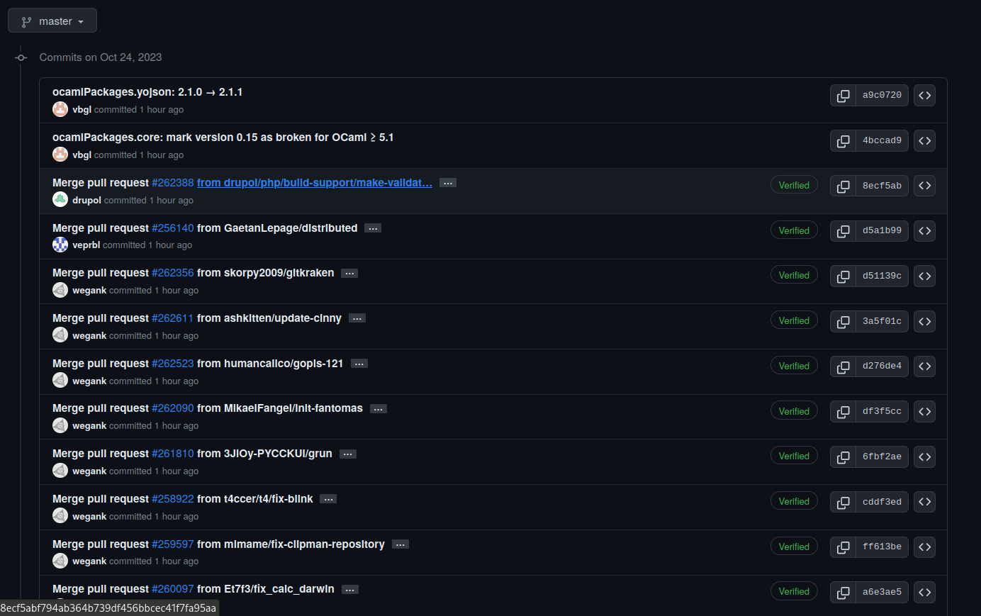
Version pinning

Slide 20
-https://lazamar.co.uk/nix-versions/
-https://www.nixhub.io/

Slide 21
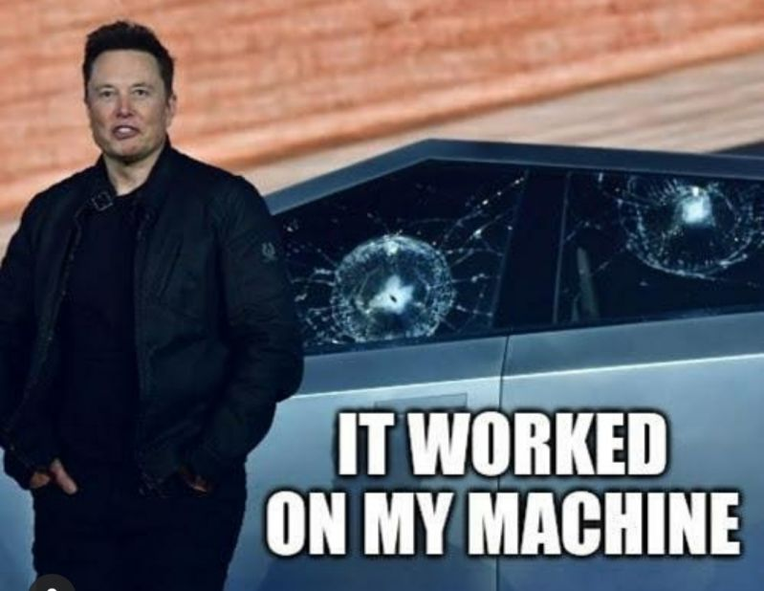
Creando un entorno de desarrollo con versión pinning

Slide 22
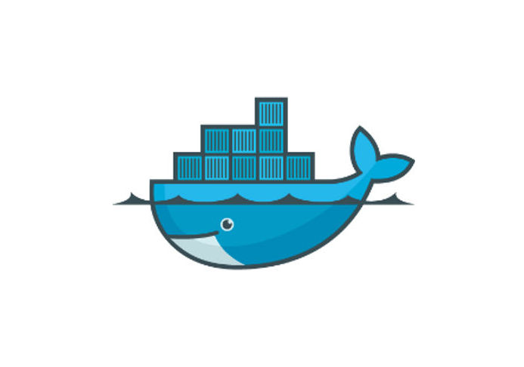


Nix vs Docker

Slide 23
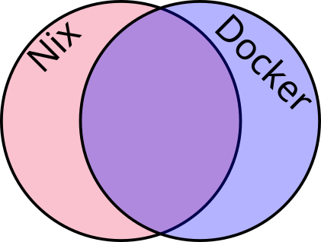
-Creación de sistemas contenidos
(contenedores)
-Sistemas reproducibles
-Declarables
-Confiables

Slide 24
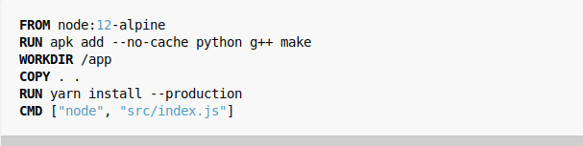

Slide 25
-No es reproducible
-No tengo información completamente transparente sobre el repositorio del que estoy obteniendo mis binarios

Slide 26

Supply chain attacks
?
curl

Slide 27




Supply chain attacks
curl

Slide 28
Nix vs Docker

Slide 29

Nix vs Docker

Slide 31

-Entornos reproducibles
-Soportar todos los lenguajes
-Manejo de paquetes
-Fácilitar deploys
-Orquestrar instancias de usuarios

Slide 32

nix hecho sistema operativo

Slide 33
Desventajas de nix
. Curva de aprendizaje
. Problemas específicos de nix
. Documentación
. Mayormente en inglés
. Dispersa

Slide 34
Q&A

